Slide 1

HPIMES 報表介绍
Wang Jenny/GaoSong/Jin.Beck
11/01/2012

Slide 2

HPIMES 生產出貨即時報表（未來3天）
这份报表主要是介绍未来三天的目标出货量及产线的实际生产情况：包括机器进入包装的生产情况，结合栈板的情况和FIS的SN上传给SAP系统的实际情况

Slide 3
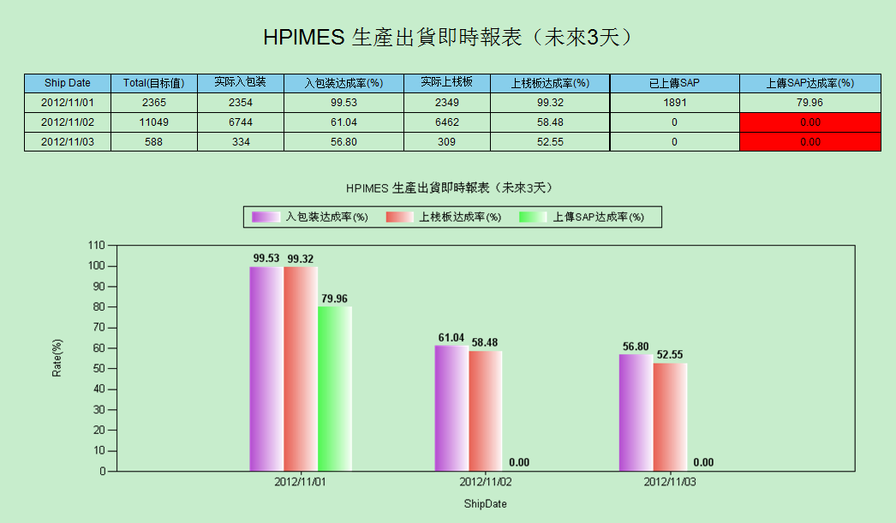
HPIMES 生產出貨详细報表（未來3天）
具体栏位介绍如下：
➔Ship Date:出货日期
➔ Total(目标值):出货量
➔实际入包装:实际进入包装的机器数量
➔入包装达成率(%):实际进入包装的机器数量占出货量的比率（图中是淡紫色标示）
➔实际上栈板：实际结合栈板的机器数量
➔上栈板达成率(%):实际结合栈板的机器数量占出货量的比率（图中是淡红色标示）
➔已上傳SAP：FIS的SN已上传给SAP系统的数量
➔上傳SAP达成率(%):FIS的SN已上传给SAP系统的数量占出货量的比率（图中是淡绿色标示）

Slide 4

HPIMES 生產出貨详细報表（当天）
这份报表主要是介绍未来三天具体每条线的目标出货量及产线的实际生产情况：包括机器进入包装的生产情况，结合栈板的情况和FIS的SN上传给SAP系统的实际情况

Slide 5
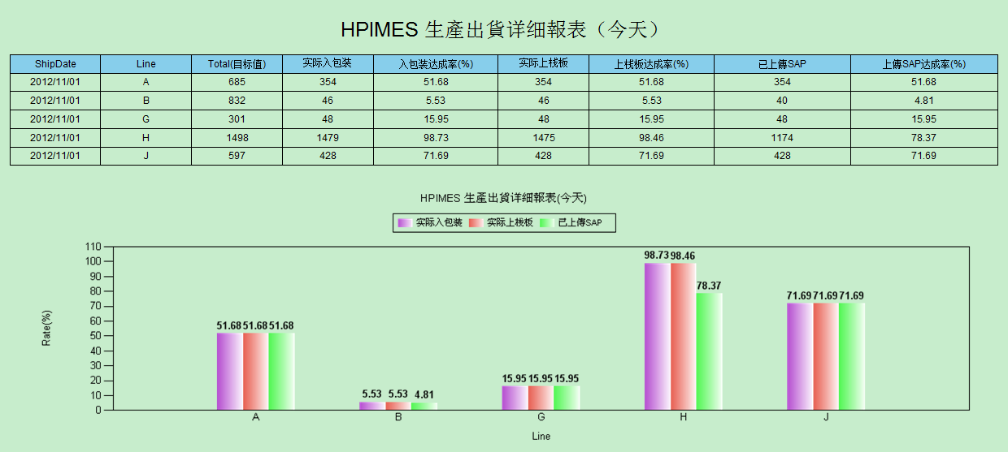
HPIMES 生產出貨详细報表（当天）
栏位介绍如下：
➔ Ship Date：出货日期
➔ Line：生产线别
➔ Total（目标值）：出货量
➔实际入包装:实际进入包装的机器数量
➔入包装达成率(%)：实际进入包装的机器数量占出货量的比率（图中是淡紫色标示）
➔实际上栈板：实际结合栈板的机器数量
➔上栈板达成率(%)：实际结合栈板的机器数量占出货量的比率（图中是淡红色标示）
➔已上傳SAP：FIS的SN已上传给SAP系统的数量
➔上傳SAP达成率(%)： FIS的SN已上传给SAP系统的数量占出货量的比率(图中是淡绿色标示)
【注】：图中横坐标是Line（生产线别），纵坐标是 Rate(%)（比率）

Slide 6
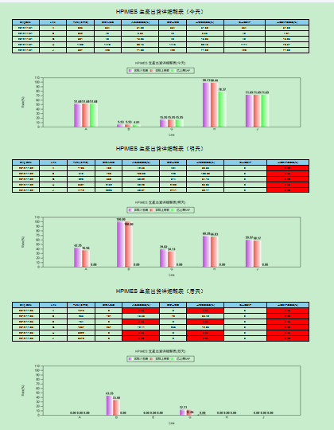
HPIMES 生產出貨详细報表（每条线未来三天）

Slide 7

FA良率报表功能简介（日报，周报，月报）
FA良率报表是为了查询经过FA制成机器经过 PRETEST、RUNTEST、AFTERTEST三个测试站别的不良品比例、不良品数量以及产品的不良原因，方便产线及时发现产品的哪种不良的比例比较大，以便进行改进和控制，报表中还附有不良率的柱形图以及根据同一种线别、FAMILY、不良代码计算出来的不良品的数目还有各个不良原因的细节描述，看起来更加一目了然。目前有日报，周报和月报。

Slide 8
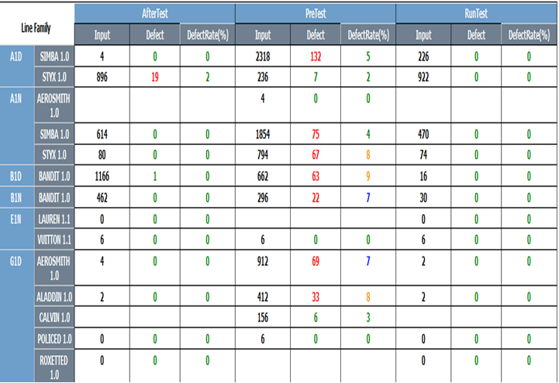
HPIMES 生產出貨详细報表（当天）
报表的各个栏位的意义：
➔ LineFamily:代表线别和机型。
AfterTest、PreTest、RunTest：分别代表FA制成的三个测试站别。
➔ Input：代表该站别下各条线各个机型的投入。
➔ Defect：代表该站别下各条线各个机型的不良数量。
➔ DefectRate:代表该站别下各个机型的不良率。
数字颜色的意义：
红色—数值大于等于10
绿色—数值小于等于5
黄色—数值大于等于8小于10
蓝色—数值等于大于5小于8

Slide 9
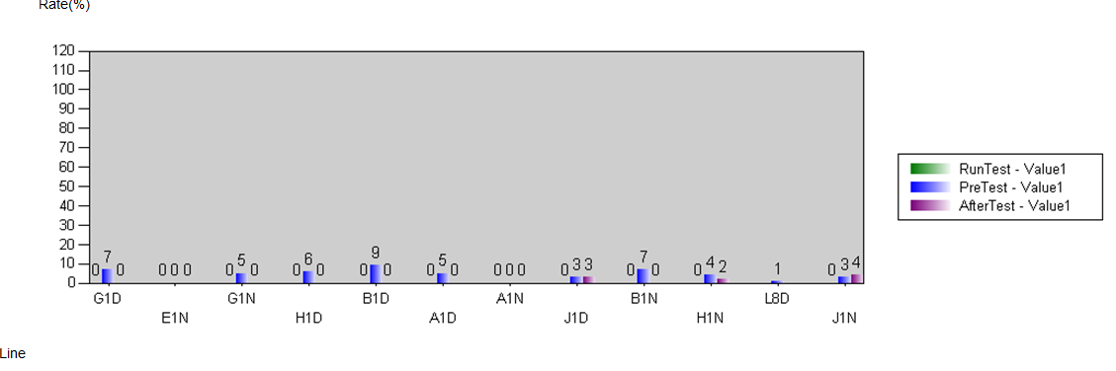
各个线别经过以上测试站别不良品的比例
解析:
➔绿色—经过RunTest的不良率
➔蓝色—经过PreTest的不良率
➔紫色—经过AfterTest的不良率

Slide 10
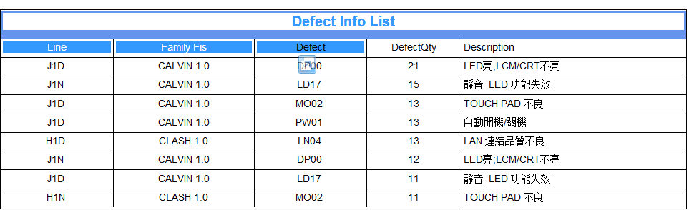
各个线别经过以上测试站别不良品的比例
报表各个栏位的意义：
➔ Line—线别
➔ Family Fis—机型
➔ Defect—不良代码，可从不良代码知道是哪一种不良
➔ DefectQty—该线别、机型以及不良种类的数量
➔ Description—该不良代码的具体描述

Slide 11

SA 每日品质报表简介（日报，周报，月报）
SA RATE REPORT提供了SA每日，每周，每月的投入总数，不良数及不良率。不良分布针对不良提供了不良原因的描述及比率分布统计。

Slide 12
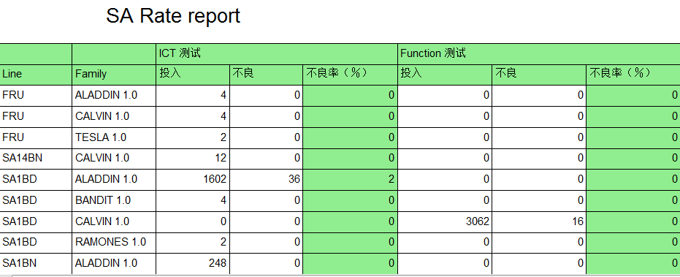
SA Rate report(例图1)
解析：
Line，Family分别代表线别和机种。表中的数据针对线别及其生产的机种进行分类汇总。
ICT 测试和Function测试分别代表了半制 SMT和SA的两次测试。
➔最后一行total则对所有的投入、不良及不良率进行汇总。
➔绿色为不良低于5%，蓝色为6-7%，8-9%为橘黄色，超过10%为红色。

Slide 13
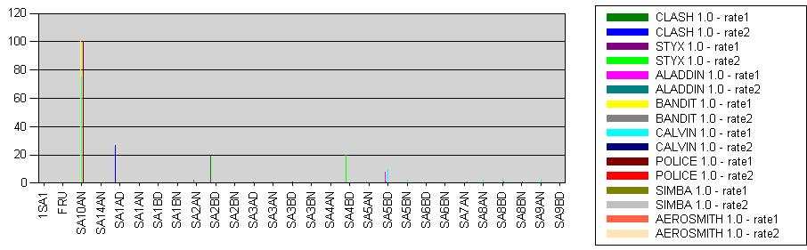
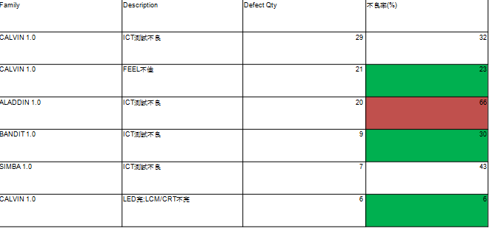
SA不良现象分布
· 将 SA Rate report中的数据分机种显示每条线的不良率，汇总为图形
· 例图2
Family、Description、Defect Qty及不良率分别代表机种，不良原因，不良数量，及在该机种所有不良中，此不良原因所占比例。
不良分布中低于30%的为绿色显示，白色显示为30%—60%，高于60%为红色显示。

Slide 14
产线自定义DashBoard
每条线根据自己的需求，自己设定需要看的数据和刷新时间等信息，以DashBoard的方式显示。

Slide 15
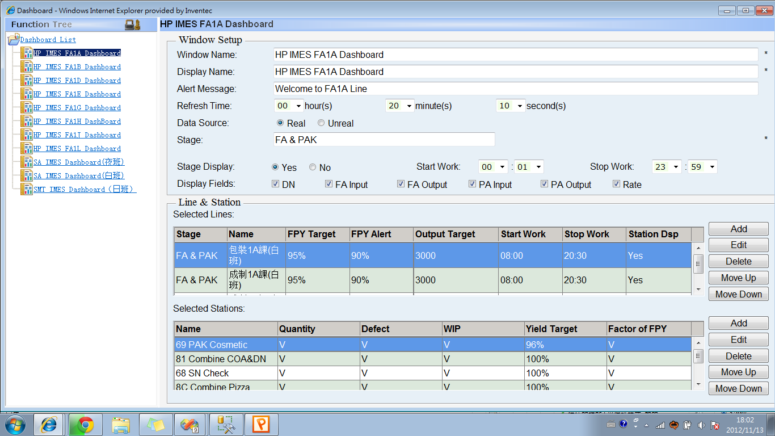
USER 自定义Report
自定义各个栏位的意义：
➔ WindowName:DashBoard名称
➔ Alert Message:欢迎文字编写
➔ Refresh Time：更新数据频率
➔ Stage：制成
➔ 其他:自定义需要显示的栏位

Slide 16
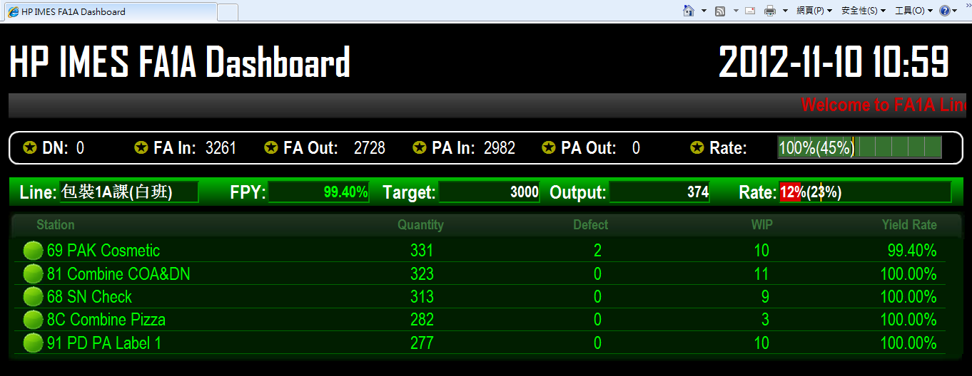
自定义DashBoard显示
报表的各个栏位的意义：
➔ Line：线别
➔ FPY：良率
➔ Target：期望产出
➔ OutPut：实际产出
➔ Rate：不良率
➔ 具体显示的Station由USER自行定义
【注】：Rate红色意思为不良率超过产线自己定义值

Slide 17
所有线DashBoard
这份报表是每5分钟刷新一次，更新目前产线每条线没个时间段投入和产出状况。

Slide 18
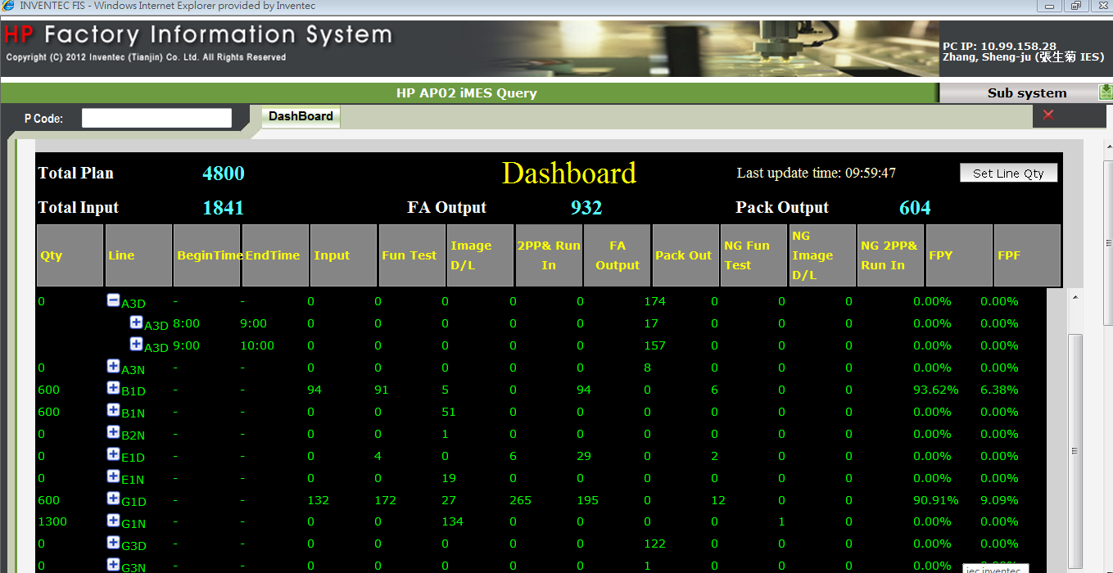
所有线DashBoard
报表的各个栏位的意义：
➔ Qty：目前产出值
➔ Line：线别
➔ Input：投入BoardInput数
➔ FunTest：投入FunctionTest数
➔ Image D/L：走过Image D/L数
➔ 2PP& Run In:走过2PP& Run In数
➔ FA Output：走完ITCND Check数
➔ Pack Out：PAK产出
➔ NG Fun Test：FunctionTest不良数
➔ NG Image D/L：NG Image D/L不良数
➔ NG 2PP& Run In:NG 2PP& Run In不良数
➔ FPY：各站良率相乘
➔ FPF: 1-FPY
【注】：“+”号点开是下一层数据。例：Line下面时间段，展开时间段后是Model

Slide 19
未结详细单报表
按照出货日期或者机型查询目前还未结单的机器SN，Station，Line，方便产线结单找机器

Slide 20
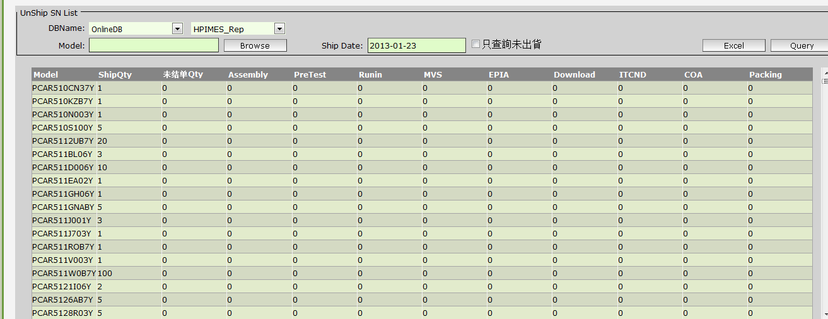
未结详细单报表主页
报表的各个栏位的意义：
➔ 机型：产销排的出货机型
➔ 出货日期：出货日期
➔ 表格：By ShipDate，Model显示在各占的机器数量
【注】：此报表是给每条线的领班和打包区查询具体每天没走完流程的具体SN报表

Slide 21
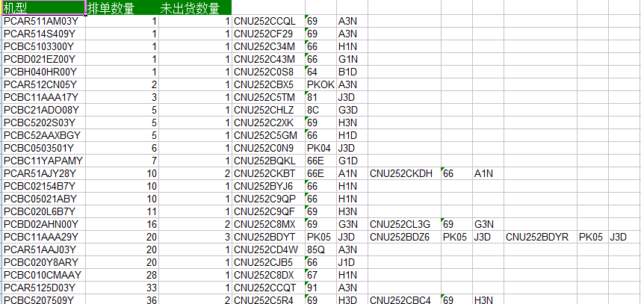
未结详细单报表详细信息
报表的各个栏位的意义：
➔ 机型：产销排的出货机型
➔ 排单数量：应该出货机器数量
➔ 未出货数量：该机型还没走完称重站机器数量
➔ 其他：还没走完称重站的具体SN号码，站别，线别
【注】：此报表是给每条线的领班和打包区查询具体每天没走完流程的具体SN报表

Slide 22
出貨機器滯留查詢
按照出货日期和滞留时间查询目前滞留在各占的机器数量

Slide 23
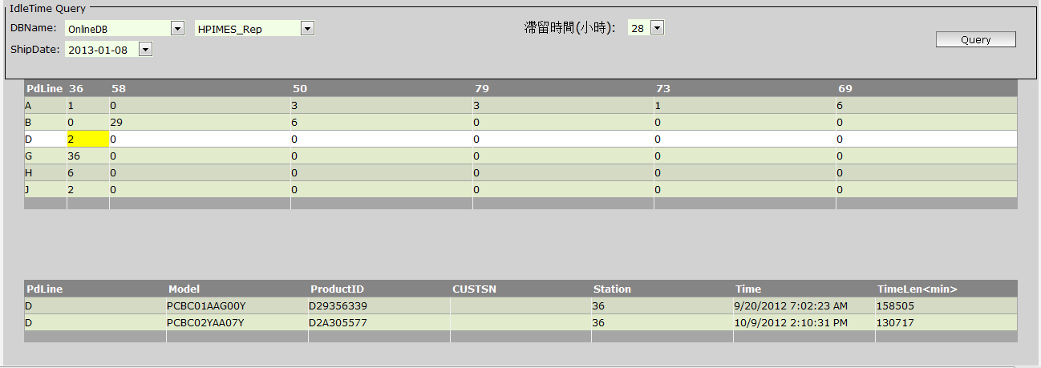
出貨機器滯留查詢
报表的各个栏位的意义：
➔ ShipDate：出货日期
➔ 滞留时间：按小时查询滞留机器数量
➔ 第一个表格：By ShipDate，滞留时间，Line 算出每条线在各站机器滞留数量
➔ 第二个表格：点击第一个表格的数量显示具体机器SN，Model等信息，方便领班去找滞留的机器
【注】：此报表是给产线中介主管看每条线机器滞留情况。同样的报表每4个小时发给中介和高阶主管，以便更好了解产线状况

Slide 24
Warehouse Dashboard
仓库电子看板主要按照出货日期，Customer，货代显示在各个状态的展板数量

Slide 25
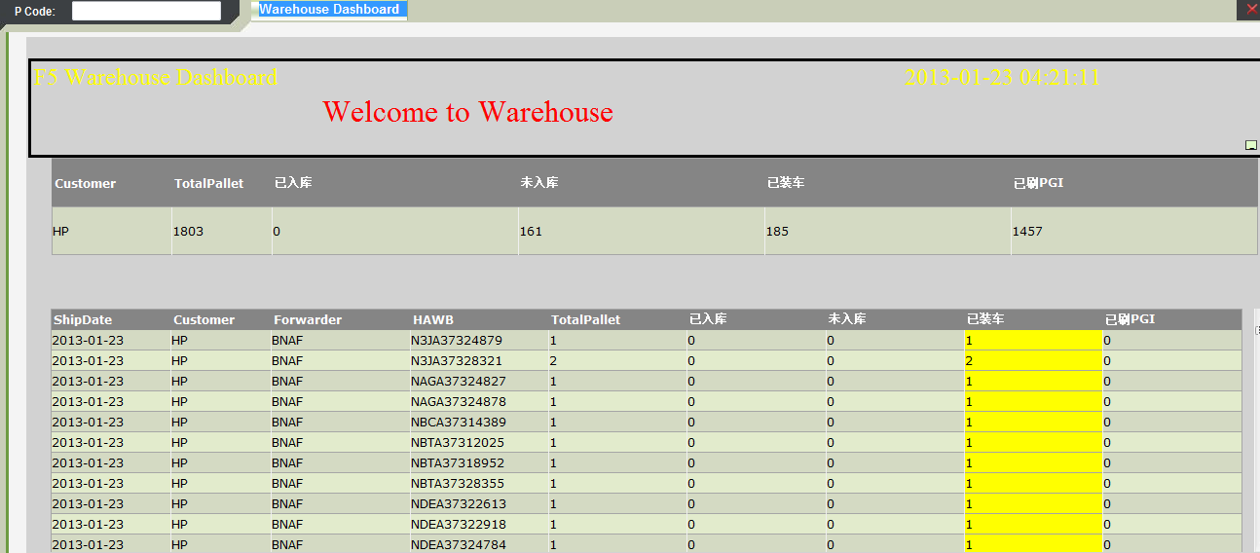
Warehouse Dashboard
报表的各个栏位的意义：
➔ ShipDate：出货日期
➔ 第一个表格：By ShipDate，显示当天需要出货的Pallet数量，已入库，未入库，已装车，已刷PGI等信息
➔ 第二个表格：按照ShipDate显示当天出货的Pallet，By货代显示各个状态的展板数量
【注】：此报表是给出货口查看

Slide 26
Question and Answer
Thank You

